Slide 1
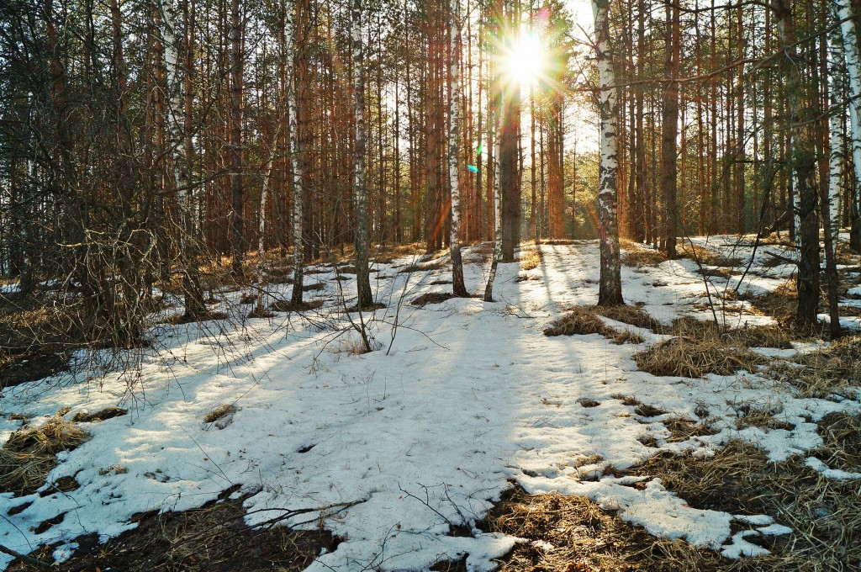
Рассматривание картины
«Дикие животные весной»
Занятие по развитию речи
Средняя группа
Подготовила и провела воспитатель
высшей квалификационной категории
Ахметханова Ирина Владимировна

Slide 2
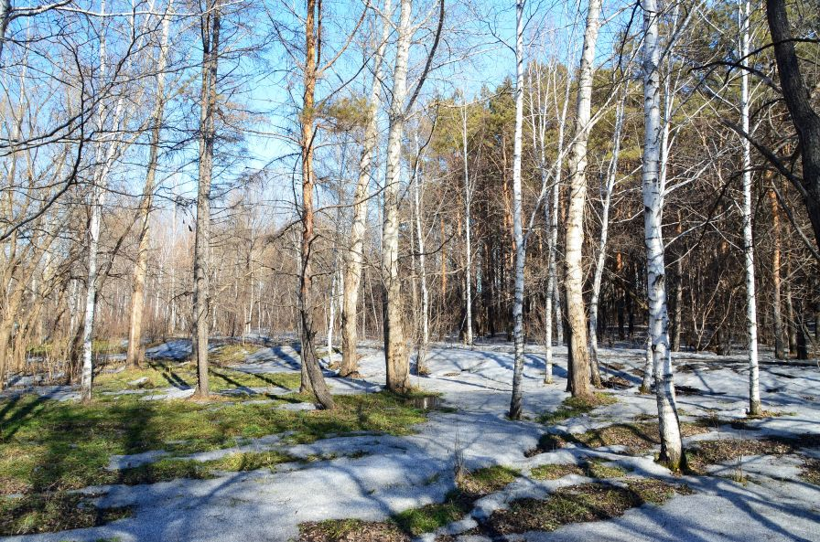


Slide 3
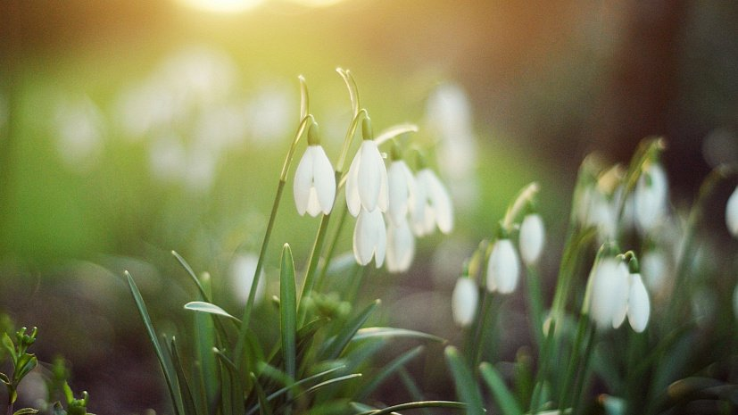

Slide 4
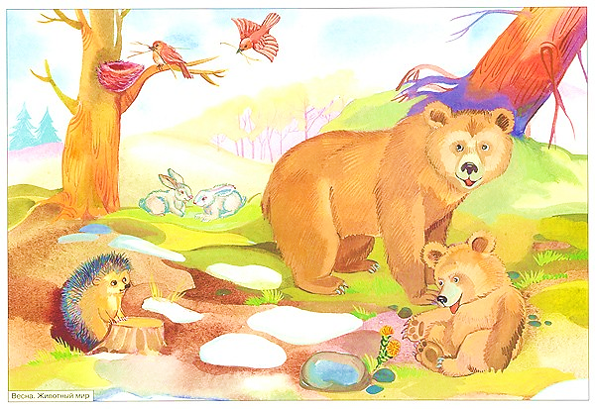

Slide 5
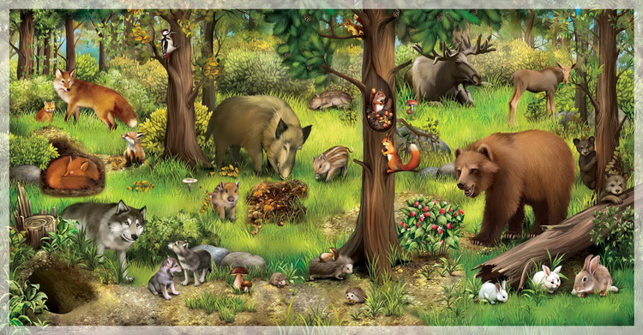
Игра «У кого кто»

